Slide 1
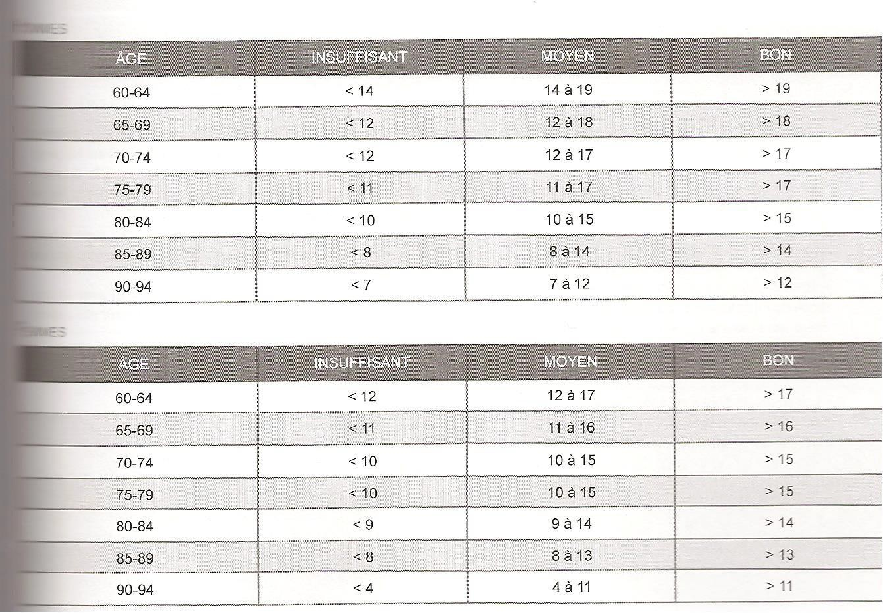
TEST DES 30 SECONDES AVEC CHAISE
Nom, prénom :
Age :
Service d’origine :
Nb de cycles en 30 sec :
Mesure l’endurance de force des membres inférieurs
MATERIEL : chrono / chaise / mur
CONSIGNES :
Sujet assis sur une chaise, bras croisés sur le thorax.
Pendant 30 sec, du top au stop, le sujet doit se relevé et se rassoir le plus de fois possible. (1 cycle = debout puis assis)
On compte le nombre de cycles, et si le chrono s’arrête pendant un cycle, il compte.
Résultats et interprétation

